Slide 1
Python 基礎
組合 3 + 組合 4
杜凡煜、侯禹鳳

Slide 2
題目一：(情境)
已知有甲、乙、丙三人，分別分別年齡為40、52、63，他們分別觸犯多條道路交通管理處罰條例。
甲：第62條 汽車駕駛人駕駛汽車肇事，被罰了2000元、
第12條 汽車使用吊銷、註銷之牌照，被罰了5000元
乙：第16條 裝置高音量喇叭或其他產生噪音器物，被罰了1200元、
第56條 在禁止臨時停車處所停車，被罰了800元、
第82條 未經許可在道路擺設攤位，被罰了1500元、
第17條 汽車不依限期參加定期檢驗或臨時檢驗，被罰了900元
丙：第21條 未領有駕駛執照駕駛小型車或機車，被罰了8000元

Slide 3
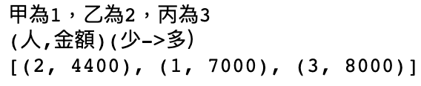
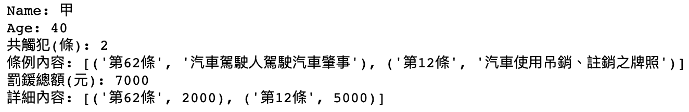
題目一：
請使用while迴圈讓使用者選擇：
1.查看甲資料 2.查看乙資料 3.查看丙資料 4.犯罪數排名
5.累積罰金&罰鍰數排名 6.結束程式
其餘(包含文字)顯示請重新輸入

Slide 4
1.依序print出個人資料
讀取字典內容
2.計算共觸犯多少條條例，並依照依照 ('第幾條' , 條例內容) 的方式印出
設定guilt()函數，計算並儲存條例內容
For-Loop印出
3.計算共被罰了多少錢，並依照 ('第幾條' , 多少錢) 的方式印出
設定money()函數，計算並儲存金額和金額對應的條例
For-Loop印出
4.將前面得到的 '共觸犯多少條條例' 和 '共被罰了多少錢' 分別進行排序
將 犯罪數 和 總金額 分別存於list中
使用enumarate()設定初始位置 (位置 , value)
用sorted( , key = lambda …)進行排序
5.While-Loop

Slide 5
練習(作業一)：(情境)
已知有阿程、阿力、阿瑤三人，分別分別年齡為34、29、58，他們分別觸犯多條道路交通管理處罰條例。
甲：第16條 裝置高音量喇叭或其他產生噪音器物，被罰了1600元、
第17條 汽車不依限期參加定期檢驗或臨時檢驗，被罰了1500元、
第62條 汽車駕駛人駕駛汽車肇事，被罰了2500元、
第21條 未領有駕駛執照駕駛小型車或機車，被罰了10500元
乙：第12條 汽車使用吊銷、註銷之牌照，被罰了5000元
丙：第82條 未經許可在道路擺設攤位，被罰了2000元、
第56條 在禁止臨時停車處所停車，被罰了1000元

Slide 6
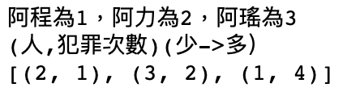
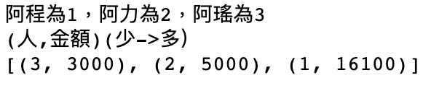
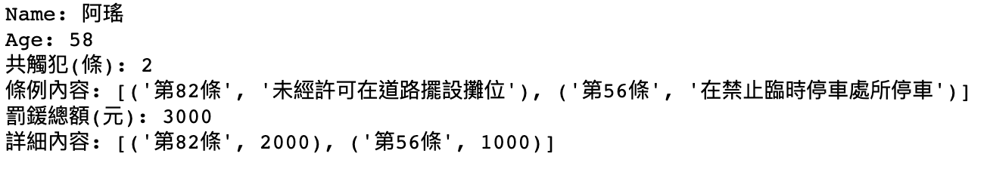
練習(作業一)：
請仿照第一題：
請使用while迴圈讓使用者選擇：
1.查看阿程資料 2.查看阿力資料 3.查看阿瑤資料 4.犯罪數排名
5.累積罰金&罰鍰數排名 6.結束程式
其餘(包含文字)顯示請重新輸入

Slide 7
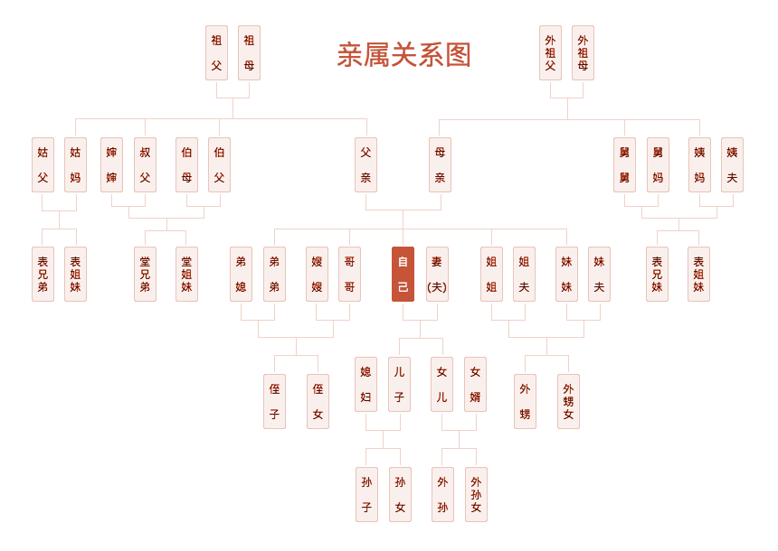
練習(作業二)：(情境)
嘟
嘟

Slide 8
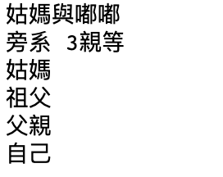
練習(作業二)：
嘟嘟想要了解親屬間的關係，試問：
姑媽與嘟嘟（自己）
祖父與外孫女
侄子與姨媽
哥哥與表姊妹
表兄弟與女兒
之間，在親屬圖上相隔哪幾位親屬？並計算兩者間的親等關係。
使用while-loop讓使用者輸入題號(羅馬數字)查看結果，並設置結束迴圈指令，按其餘(包含文字)顯示請重新輸入。
hint : 建立兩個list()，for-loop取得索引，用作讀取內容和計算親等

Slide 9
練習(作業三)：
現有一篇法律判決 臺灣臺北地方法院民事判決108年度訴字第394號
請使用while-loop讓使用者輸入
1.頁首 2.主文 3.原告主張 4.被告則以 5.事件背景 6.罰款 7.債權 8.原告請求 9.結果 10.結語 11.訴訟費用負擔之依據 12.頁尾 13.退出
其餘(包含文字)顯示請重新輸入
hint : 以輸入內容為標題，建立dictionary(頁首、頁尾等)
罰款部分請儲存在相同的字典裡，並以dict和list儲存其問題和內容項目，以for迴圈分點呈現

